Slide 1
世界の起業家

Slide 2
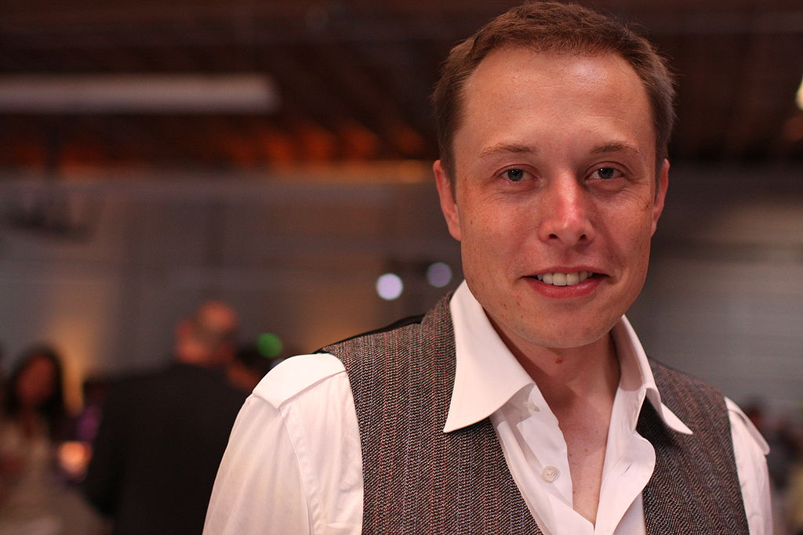
イーロンマスク
TESRA 電気自動車
SpaceX 回収可能なロケット
１９７１年生まれ
プリンストン大学卒

Slide 3
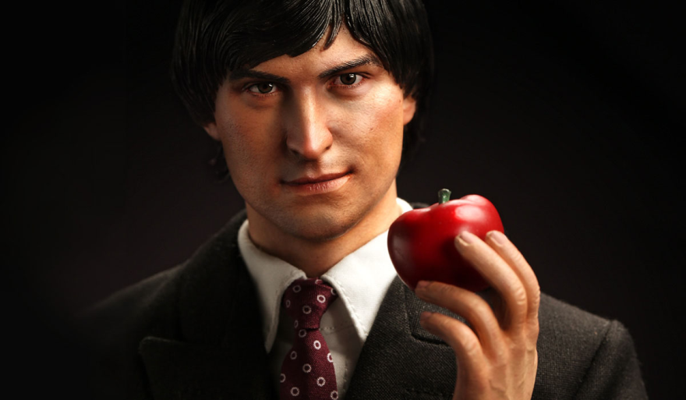
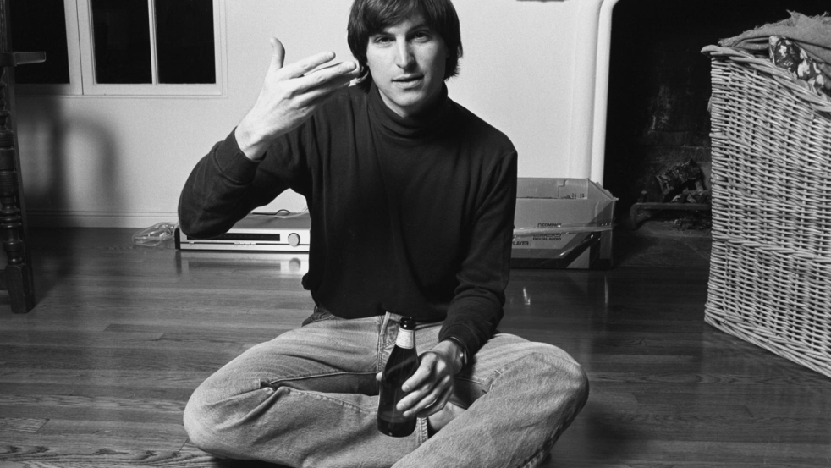
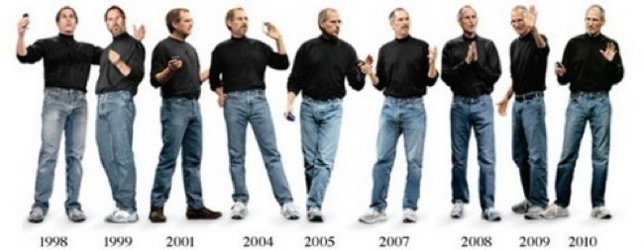
スティーブジョブズ

Slide 4
１９５５年生まれ
リード大学中退
アタリ社に入社
アップルコンピュータ―設立
アップルコンピュータ―退社
ネクスト社設立
ピクサーCEOに。
アップルコンピュータ―復帰

Slide 5
Apple の製品

Slide 6
AppleⅠ(1976)

Slide 7
AppleⅡ(1977)

Slide 8
マッキントッシュ(1984)

Slide 9
Imac G3(1998)

Slide 10
iPod(2001)

Slide 11
iPhone(2007)

Slide 12
iPad(2010)

Slide 13
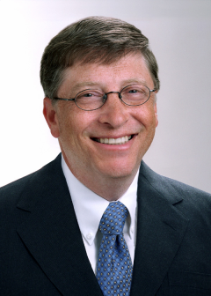
ビル・ゲイツ
１９５５年生まれ
ハーバード大学中退

Slide 14
マークザッカーバーグ
１９８４年生まれ
ハーバード大学中退

Slide 15
ジェフベソス
１９６４年生まれ
プリンストン大学工学部卒
金融機関、ヘッジファンドに勤務
１９９４年に起業

Slide 16
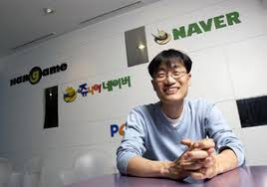
ライン
韓国企業NAVER(ネイバー）の日本法人が開発。
当時「NHN(Next Human Network) JAPAN」（ネイバーの日本法人の前身）に在籍した李海珍（イ・ヘジン）が、家族や親戚と連絡を取ろうとする東日本大震災被災者の映像を見て発案し、自ら日本に滞在して開発プロジェクトを推進した。規模が拡大した本社の代わりに小さな組織の速やかな意思決定力と集中力を活用するため、韓国本社ではなく、日本に滞在した李海珍推進のもとNHN JAPANが開発を担当した。開発陣の国籍は日本、韓国、米国、中国などで、各自が母国語へ翻訳したアプリケーションを手掛けている。

Slide 17
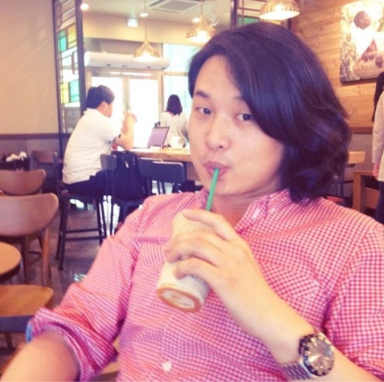
カン・ビョンモク

Slide 18
インスタグラム
ケヴィン・シストロム
マイク・クリーガー
2010年10月6日、アップルのApp Storeに登場したインスタグラムは、同年12月までに100万人の登録ユーザを獲得。登録ユーザ数は翌2011年6月までに500万人を突破し、同年9月までには、1,000万人に達した。
2014年2月に日本語アカウントが開設され、日本の月間アクティブユーザー数は2015年6月には810万人、2016年3月に1200万人、同年12月に1600万人、2017年10月に2000万人に達している。

Slide 19
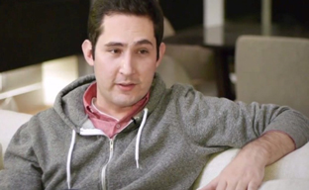
ケヴィン・シストロム
■2歳にして、興味を抱いたプログラミングの世界
1983年12月、シストロムは米国・マサチューセッツ州に生まれた。2歳の頃からプログラミングに興味を持ち、独学で楽しみながらコンピューターと親しんでいたという。高校卒業後はスタンフォード大学へ進学しコンピュータサイエンスを専攻するも、途中から経営科学・経営工学専攻に変更、最終的に経営科学・経営工学の理学修士号を取得して同大学を卒業した。
■イタリアで学んだ美へのこだわり
大学卒業後、シストロムはイタリア・フィレンツェに写真を学びに渡航。なぜなら、彼はアナログな写真をこよなく愛していたから。デジタルカメラがどんどん高機能になっていく中で、彼はアナログなインスタントカメラやトイカメラの持つ、ノスタルジックな温かみのある写真に夢中になっていた。写真を愛したその気持ちと、イタリアで培った美に対する感覚は、後にInstagramに発展する。

Slide 20
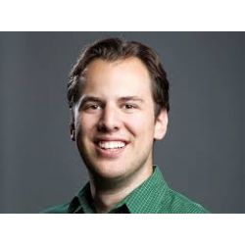
マイク・クリーガー
マイク・クリーガーは、ソフトウェアエンジニア、起業家。ブラジル人。1986年3月4日生まれブラジルサンパウロ育ち。2004年に米カリフォルニアに移り住み、スタンフォード大学に入学。記号プログラムシステム専攻。2010年にKevin Systrom氏と共にInstagramを立ち上げ、2012年にFacebookに売却。

Slide 21
Stanford University
キャンパスマップ

